Slide 1
7-nji umumy okuw
Tema: Gurluşyk gurnama çyzgylary
Meýilnama:
1. Gurluşyk gurnama çyzgylary barada maglumatlar.
2. Gurluşyk önümleriniň çyzgylary.
3. Demir beton konstruksiýalarynyň çyzgylary.
1

Slide 2
1. Gurluşyk gurnama çyzgylary barada maglumatlar.
Umumy maglumatlar. Jaýlaryň çyzgylaryna gurluşyk çyzgylary diýilýär. Jaýlary raýat, senagat, oba hojalyk jaýlary diýen toparlara bölýärler.
Raýat jaýlar. Şeýle jaýlar adamyň jemgyýet we durmuş talaplaryna hyzmat etmek üçin niýetlenendir. Olar ýaşaýyş (ýaşaýyş jaýlar, umumy ýaşaýyş jaýlar we beýlekiler) hem-de jemgyýetçilik (medeniýet öýleri, teatrlar, mekdepler, hassahanalar we beýlekiler) jaýlara bölünýärler.
2

Slide 3
Senagat jaýlar. Şeýle jaýlar önümçilik serişdelerini ýerleşdirmek we zähmet çekmek üçin iş ýeri bolup hyzmat edýärler. Olar senagatyň we ulagyň mätäçligine hyzmat etmek üçin niýetlenendirler. Muňa fabrikler, zawodlar, elektrostansiýalar we beýlekiler mysal bolup biler.
Oba hojalyk jaýlar. Olar oba hojalygyň talaplaryna hyzmat etmek üçin niýetlenendir (mallary we guşlary saklamak üçin jaýlar, oba hojalyk önümleriniň ammarlaryny, oba hojalyk maşynlaryny bejermek we saklamak üçin jaýlar we beýlekiler).
Ondan başgada jaýlar köp gatly, az gatly jaýlara bölünýärler.
3

Slide 4
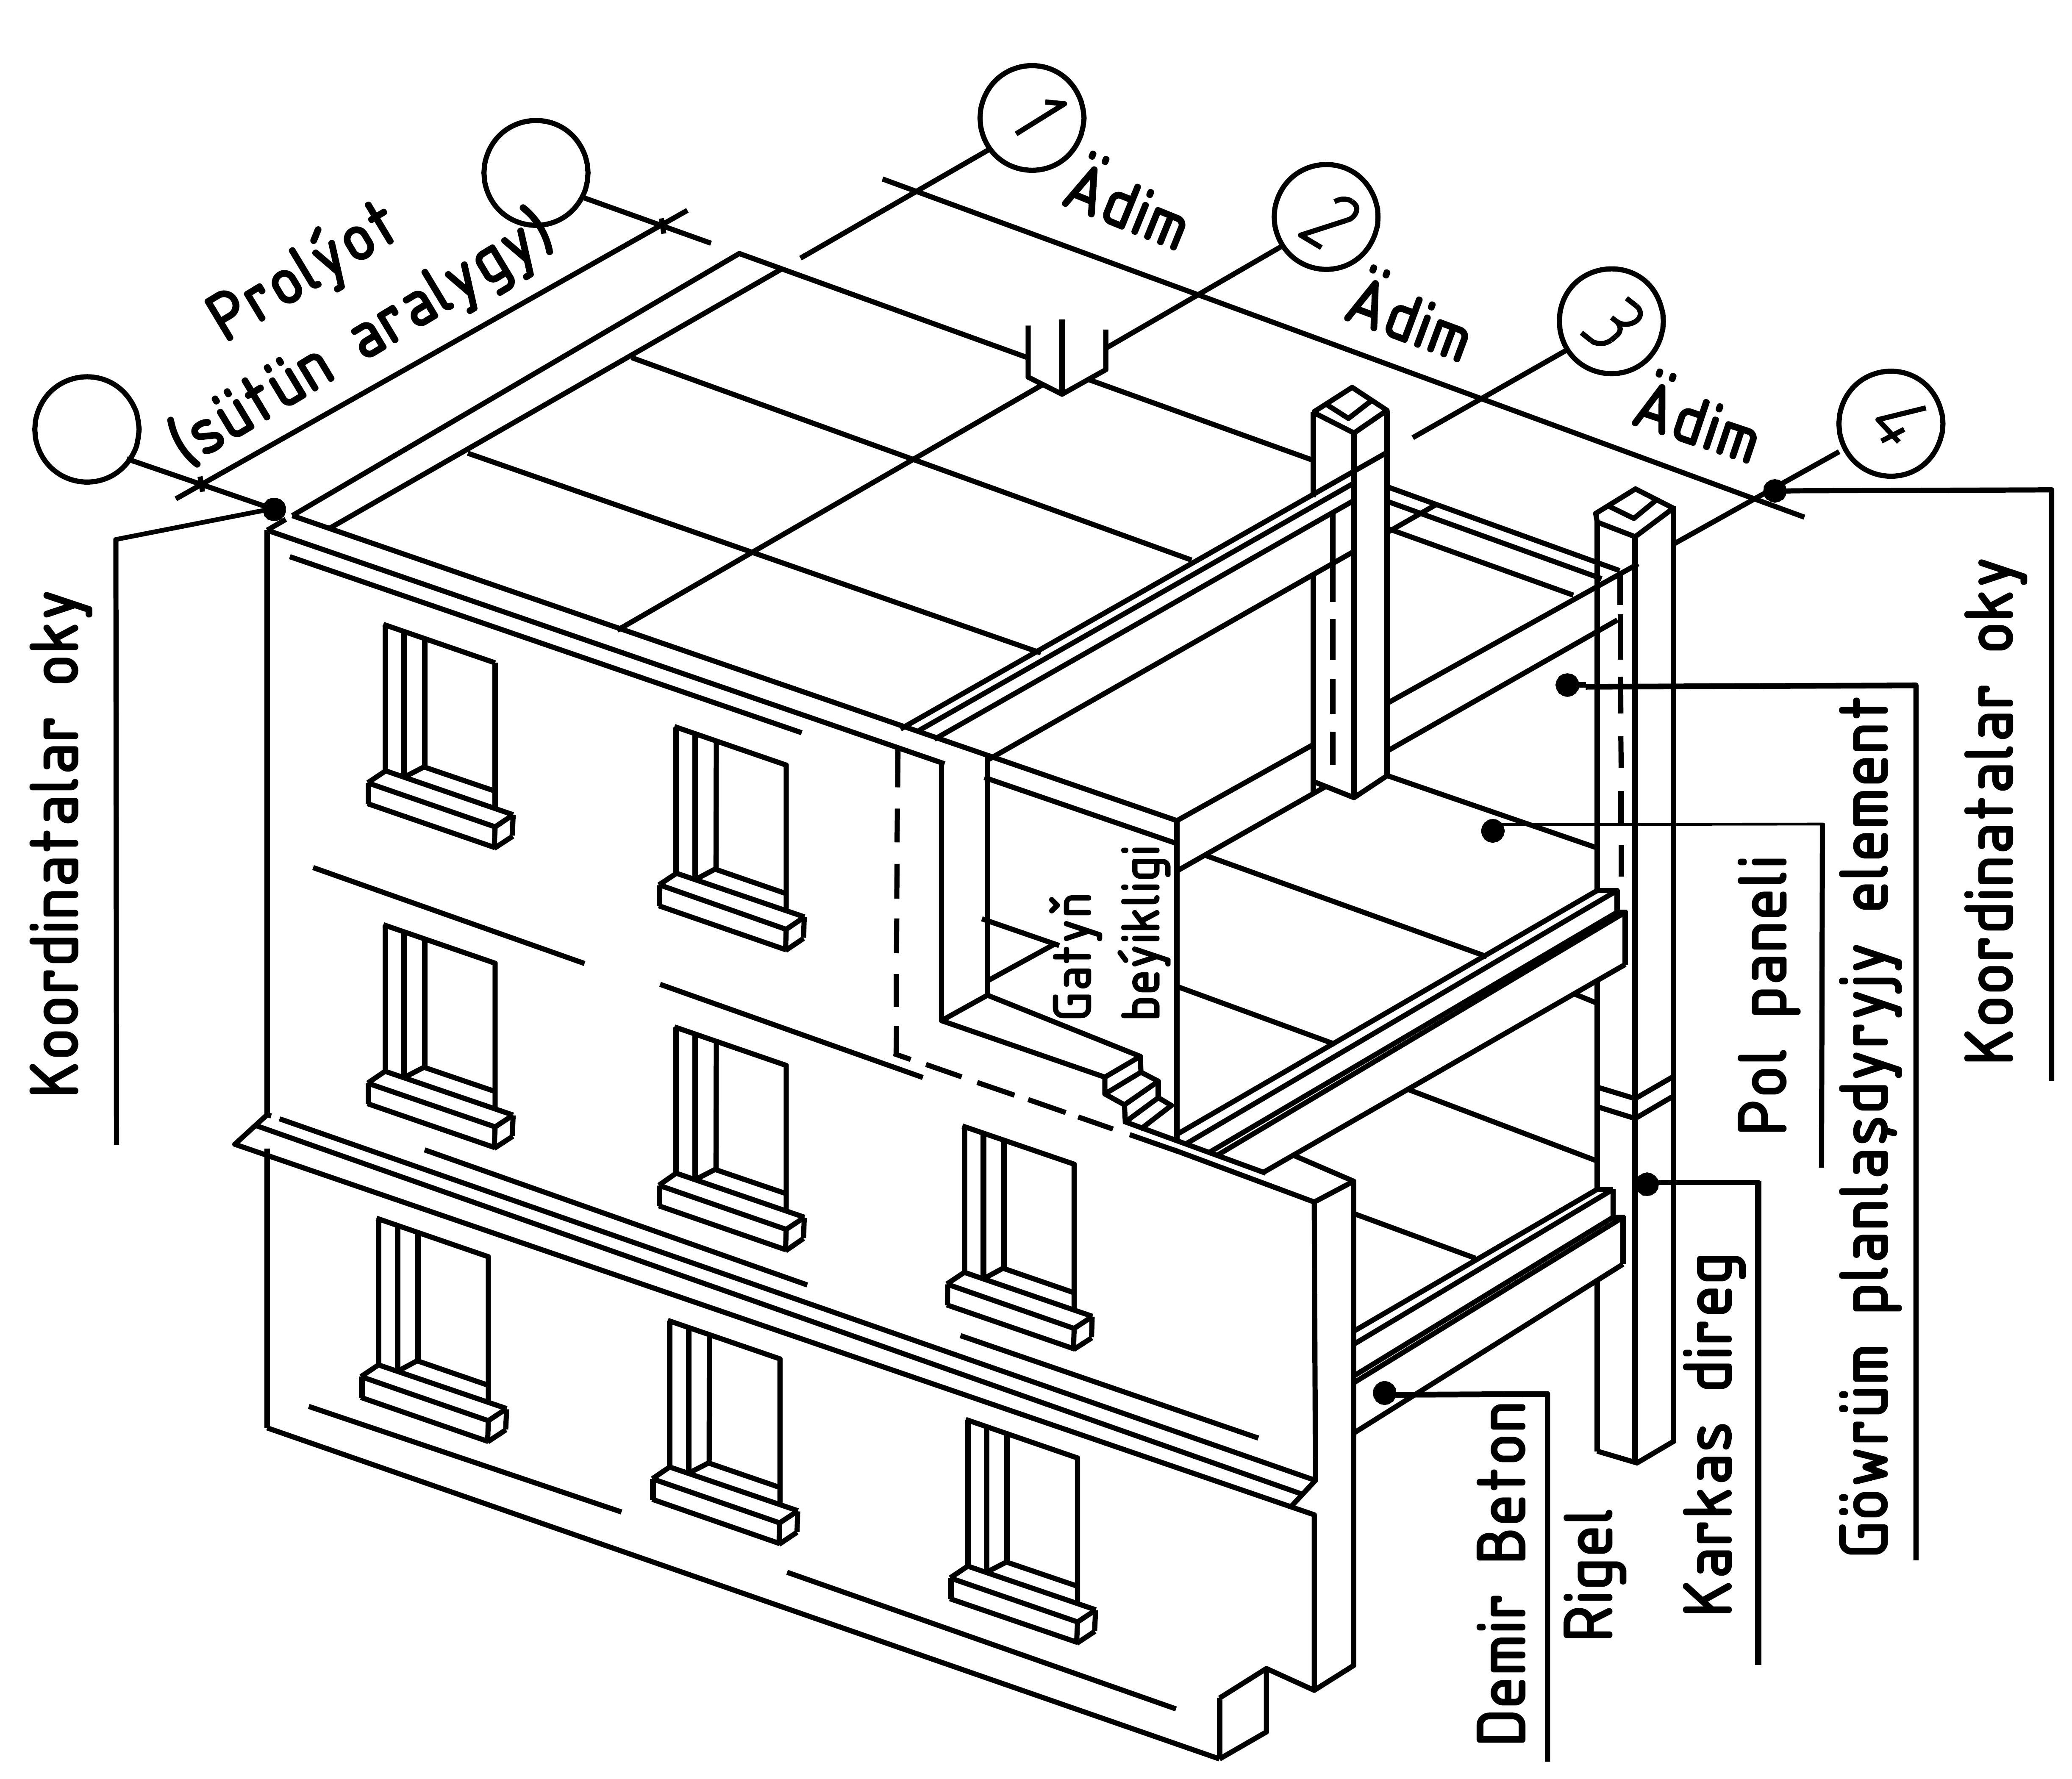
2. Binalarda bir derejede ýerleşen jaýlara gat (jaýyň gaty) diýilýär. Jaýyň gatynyň beýikligi berlen gatyň polunyň derejesinden indiki gatyň polunyň derejesine çenli ölçegi bilen kesgitlenýär. Iň soňky gatyň beýikligi hem şeýle kesgitlenýär, ýöne onuň potology bilen üçeginiň polunyň aralygy beýleki gatyňkylara deň edilip alynýar.
4

Slide 5
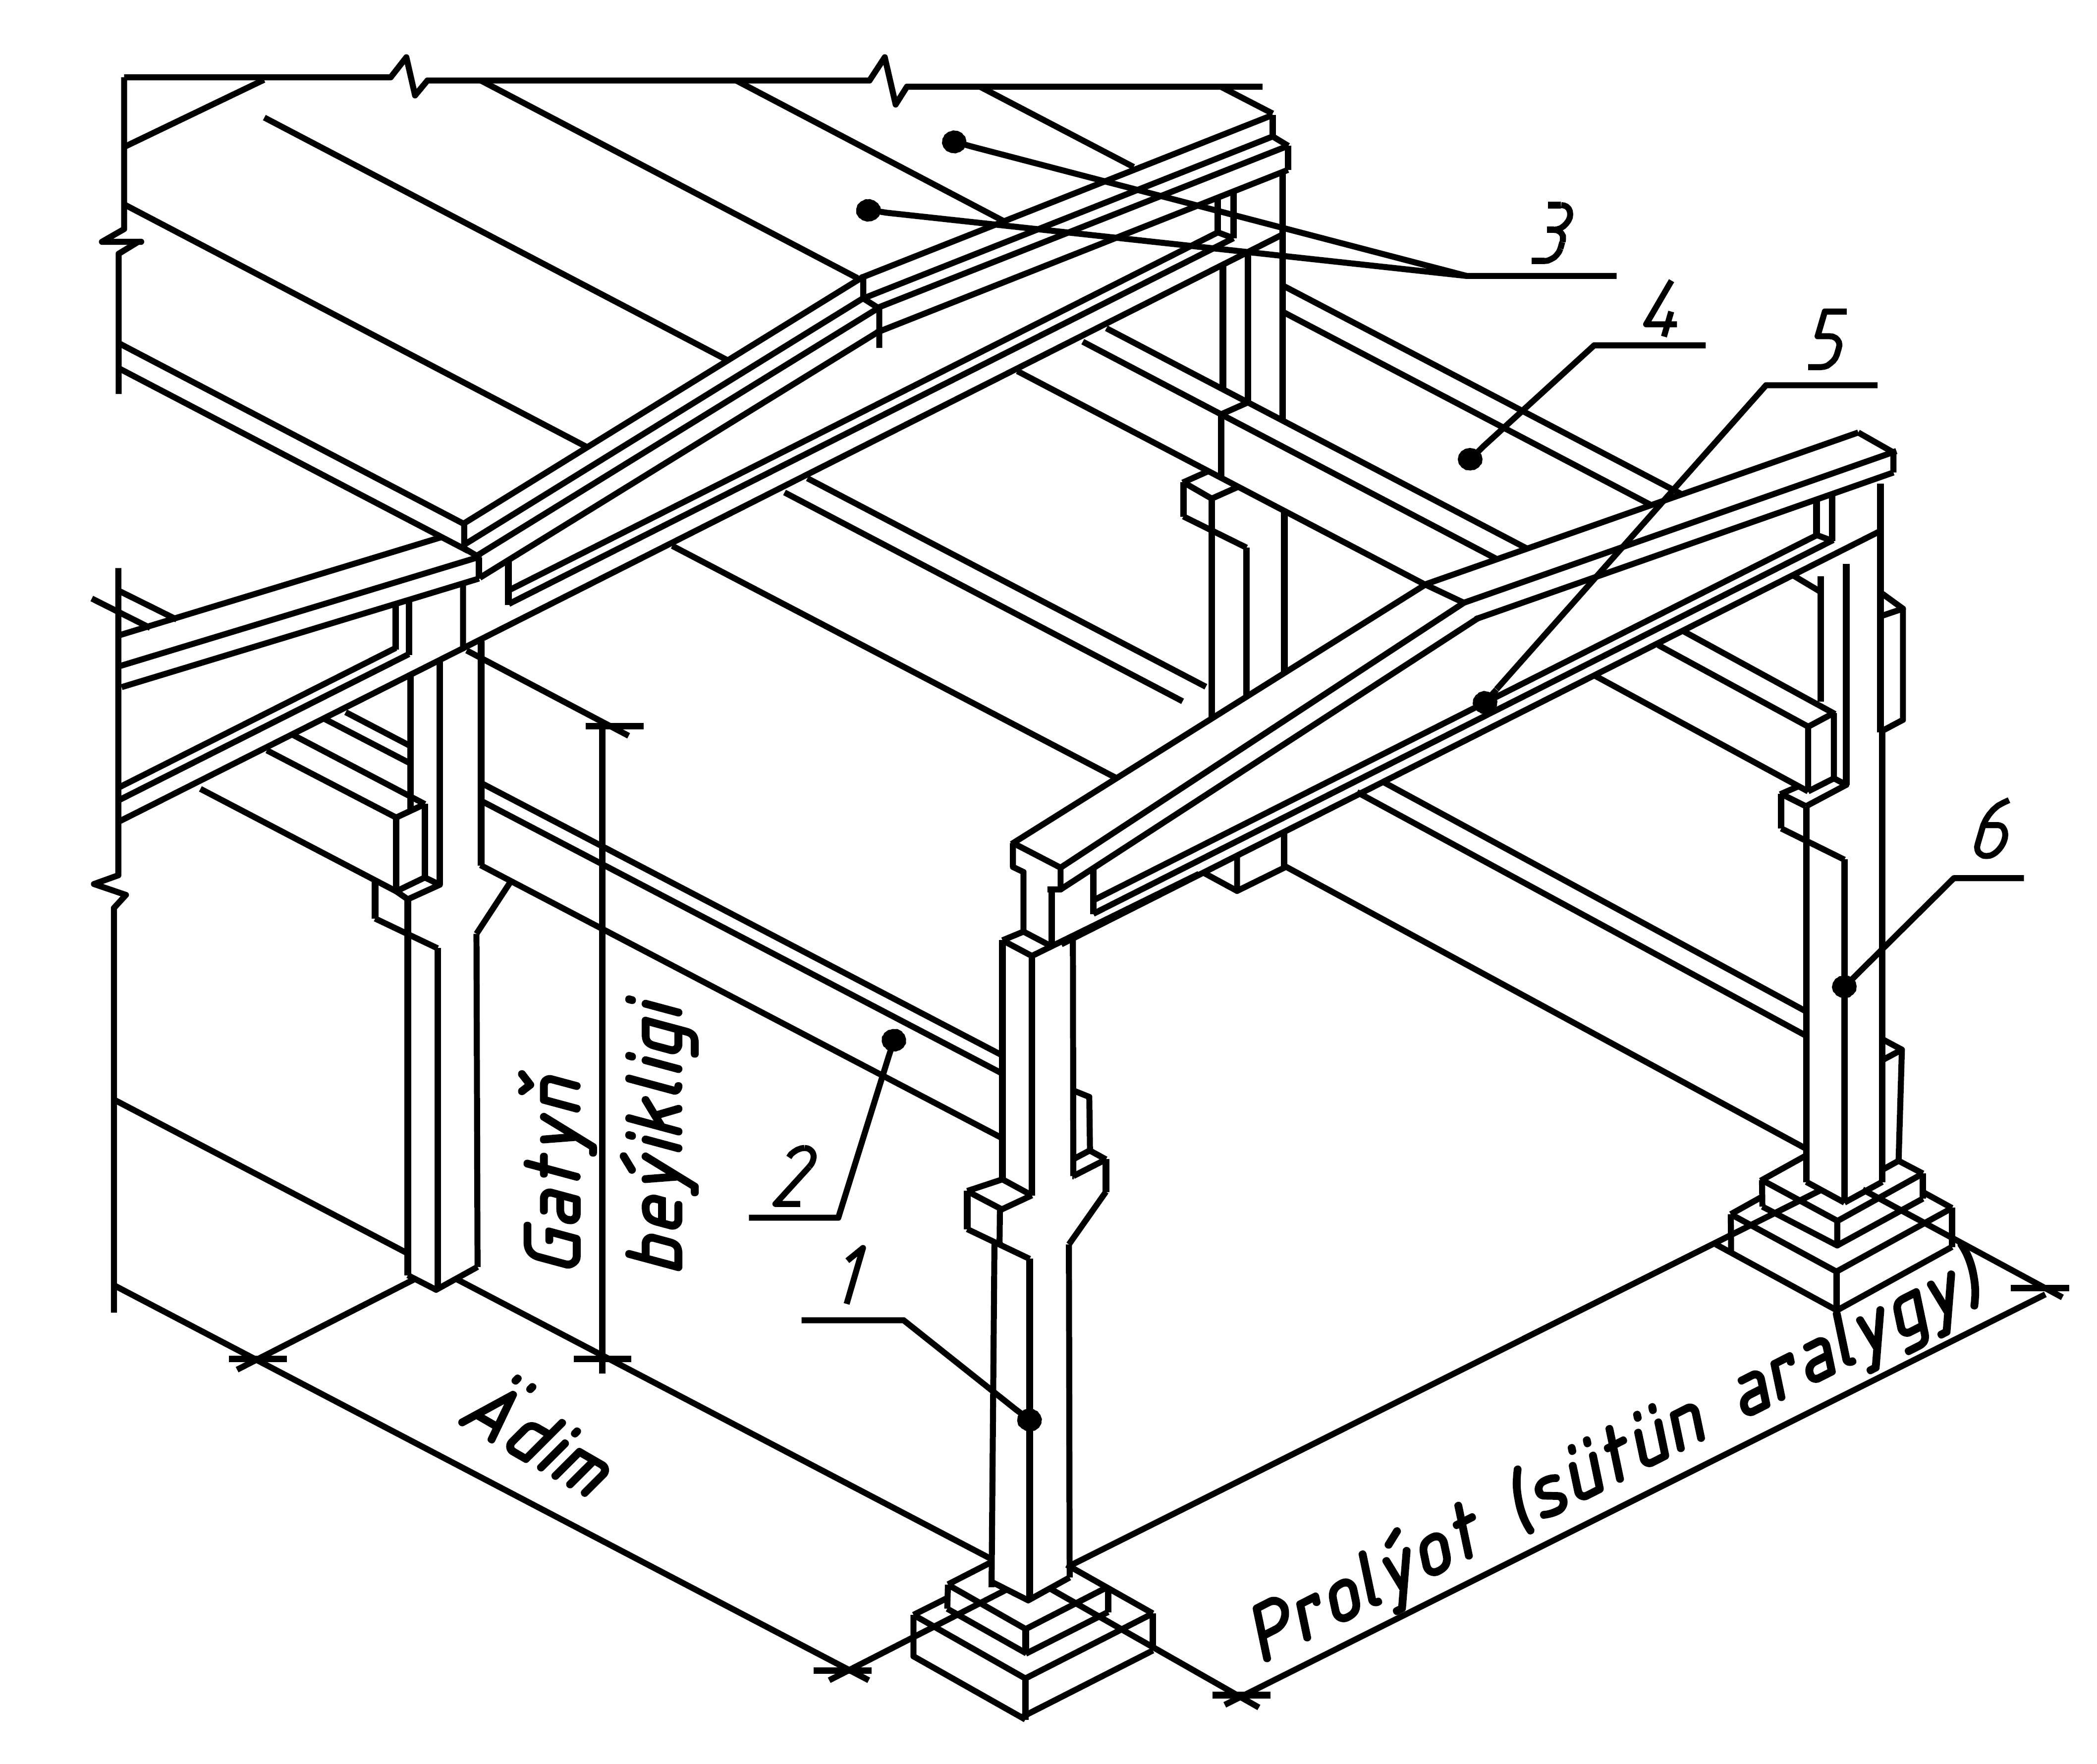
Karkas binanyň kontruktiw elementleri: 1- orta sütün (kalonna), 2- balka (pürs),
3- plita gatlagy,
4- diwar panali,
5- strapila pürsi,
6- diwara ýanaşyk sütün.
5

Slide 6
3. Jaýyň ýa-da desganyň konstruktiw elementleri diýip aýratyn özbaşdak konstuksiýalara aýdylýar. Olar aşakda görkezilendir.
1. Fundament (latynça – fundamentum- esas) jaýdan ýere düşýän agramy jaýyň ýerasty bölegidir. Fundament jaýyň diwarynyň ýa-da aýry-aýry daýançlarynyň (sütünleriniň) aşagynda bolýar. Olar her hili görnüşde bolýarlar.
2. Otmastka (отмостка) – jaýyň diwarlaryndan ýagyş ýa-da beýleki suwlary yzyna gaýtarmak üçin hyzmat edýär.
3. Sokol (цоколь) fundamentiň gös-göni üstünde ýerleşen hem-de diwary her hili çyglyklardan we zaýalanmakdan gorap saklaýan, jaýyň daşky diwarynyň aşaky bölegidir.
7

Slide 7
4. Ýük göterýän diwarlar özlerinden we örtgüden hem-de üçekden düşýän agramy fundamente geçirýärler. Özüni göterýänler fundamente diňe özüniň we ýeliň agramyny geçirýärler. Asylyp duran diwarlar bolsa sütünlere berkidilip agramlaryny şol sütünlere düşürýärler.
5. Gatara örtgi – gatlary beýikliklere bölýän kese ýerleşen goraýjy (örtüji) konstruksiýadyr. Üçegiň, sokolyň, ýerzeminiň örtgüçleri-de bolýar.
6. Üçegiň örtgüsi.
7. Germew – jaýda ýanaşyk ýerleşen otaglary bölüşdirýän goraýjy konstruksiýadyr. Germew agaçlary-diwarlara we içki daýançlara daýanýan, jaýyň üçeginiň (üstüniň) örtgisiniň ýük göterýän pürsleridir.
8. Ýapgyt pürsler. 9. Gözenekleýin pürsler. 10.Ýapgyt söýe.
11. Dik direg.
8

Slide 8
12. Lýuk üçekden aşak geçmek üçin edilen agzy gapakly deşik.
13. Üçek jaýyň üstünden suw geçmezlik üçin edilen örtgi.
14. Mauerlat (мауэрлат) – jaýyň daşky diwarlarynyň üstünde goýulan agaçdan pürsjikler. Olara ýapgyt pürsleriň bir uçlary berkidilýärler.
15. Germeç diwaryň penjireleriniň, gapylarynyň we derwezeleriniň gös-göni ýokarsynda ýerleşen bölegi. Olar kerpiçden, demirbetondan, polatdan we başga materiallardan taýýarlanylyp bilerler.
16. Basgançak marşy - basgançagyň basgançaklardan durýan ýapgyt bölegi.
9

Slide 9
17. Kosourlar – basgançagyň meýdanjyklaryna daýanýan demirbeton ýa-da polatdan taýýarlanylýan ýapgyt pürsler. Olaryň üstünde basgançagy ýerleşdirýärler.
18. Basgançak meýdanjygy – basgançagyň marşlarynyň arasynda ýerleşen kese elementi.
19. Tambur – gapyň agzyna ýagyn ýagyp durmaz ýaly guralan goşmaça desga.
Örtük jaýyň otaglaryny daşky gurşawdan aýyrýan we olary atmosferanyň ygallaryndan gorap saklaýan ýokary goraýjy konstruksiýadyr.
Üçek – desganyň örtüginiň suw geçirmeýän ýokary gatlagy
ýa-da üçegi.
10

Slide 10
Proýom - diwarda penjireleri, gapylary, derwezeleri goýmak ýa-da başga maksatlar üçin edilen zowwam deşikler.
Kärhanalarda taýýarlanylýan hem-de taýýar görnüşde ýerine ýetirilýän elementlere ýygnama elementleri diýilýär.
Beton bilen poladyň bilelikde işleýän konstruksiýalaryna dermirbeton konstruksiýalar, diňe metalyň (polat we alýuminiň garyndylary) ulanylýanlaryna metal konstruksiýalar, diňe agajy ulanylýanlaryna bolsa agaç konstruksiýalar diýilýär.
11

Slide 11
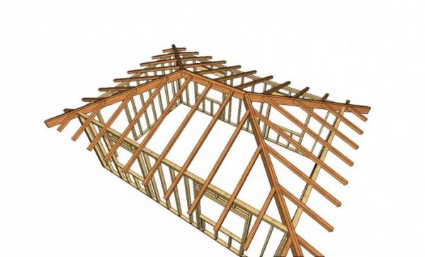
12

Slide 12
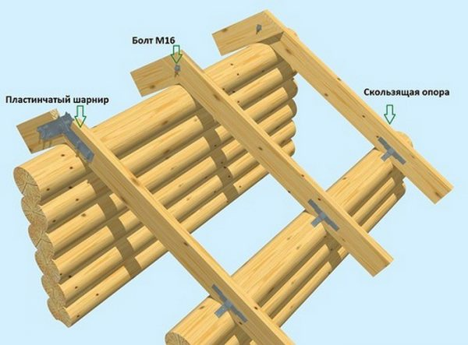
13

Slide 13
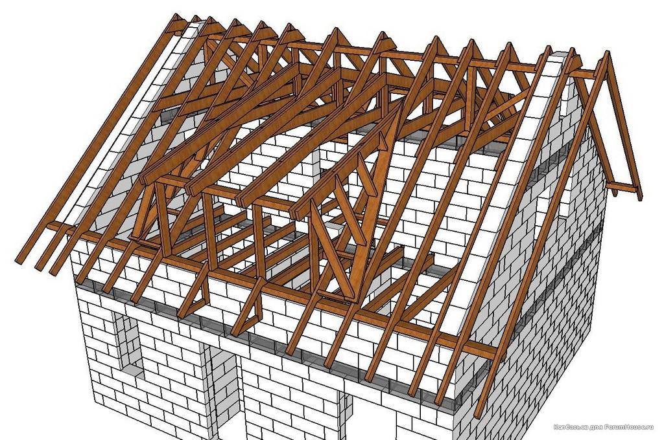
14

Slide 14
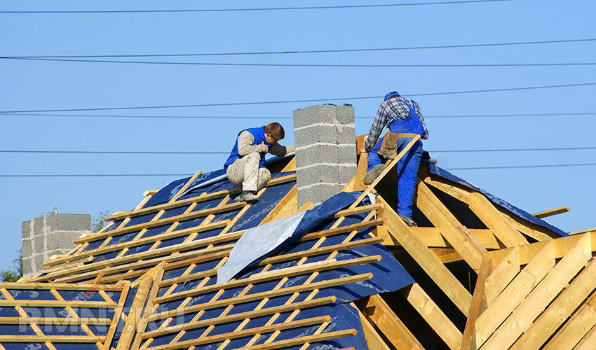
15

Slide 15
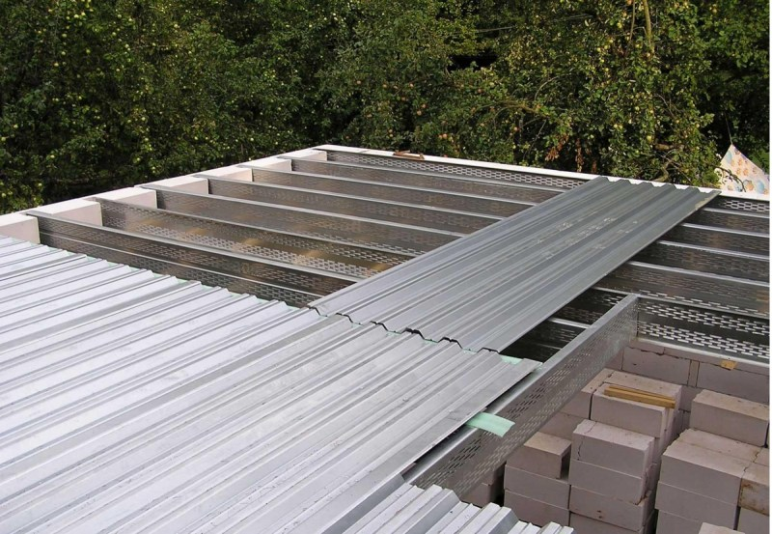
16

Slide 16
EDEBIÝATLAR
1. Annaberdiýew E. Inženerçilik çyzgy. – A.:
Türkmen döwlet neşirýat gullugy, 2002. − 463 s.
2. Боголюбов С.К. Инженерная графика.- М.:Машиностроение, 2002.- 353 с.
3. Чекмарев А.А. Инженерная графика.−М.:
Инфра - 2014.- 393 с.
17

Slide 17
Diňläniňiz üçin sag boluň!

